Slide 1
JOGO – O HOSPÍCIO
PROJETO
Abner Cardoso de Souza
Clayton J. dos Santos Junior
Gabriel Jorge Oliveira Almeida

Slide 2
Tópicos da apresentação do projeto
Jogo “O Hospício”
Funcionalidades
Dificuldades encontradas
Diagrama de Sequência
Script em SQL

Slide 3
Jogo – O Hospício
Informações básicas do jogo
Enredo
Interface do jogo

Slide 4
Informações básicas do jogo
A ideia principal do jogo se resume a uma serie de decisões de personagens que poderão afetar ou não, o rumo da história. Tais decisões podem influenciar também nos atributos dos personagens de modo que os personagens apresentem comportamentos diferenciados de acordo com o grau do atributo, por exemplo, se um personagem decidir se esconder, o grau de um atributo específico desse personagem poderá ser elevado ou não.

Slide 5
Enredo
A história tem como local escolhido um hospício, lugar onde estudantes de psiquiatria realizam uma visita técnica para ter contato direto com pessoas que precisam de ajuda. Vale mencionar que o enredo do começo ao fim se passa no hospício.

Slide 6
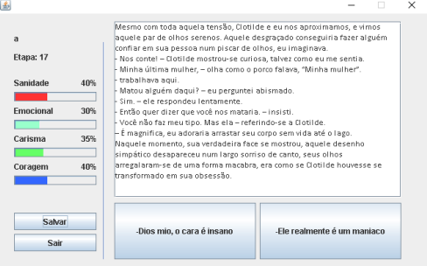
Interface Gráfica – Exemplo de decisão

Slide 7
Funcionalidades
Tempo jogado
Saves
Banco de dados

Slide 8
Dificuldades encontradas
Como trocar as telas;
Como trocar os dados entre as telas;
Formatar corretamente a descrição das etapas;
Conexão com o banco de dados;

Slide 9
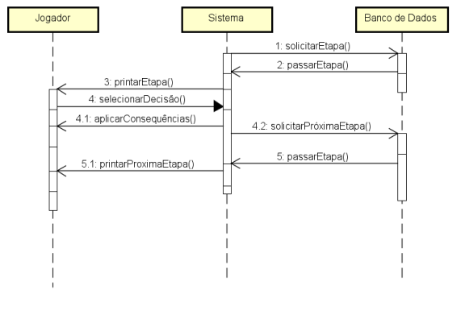
Diagrama de Sequência

Slide 10
Obrigado!

